Slide 1
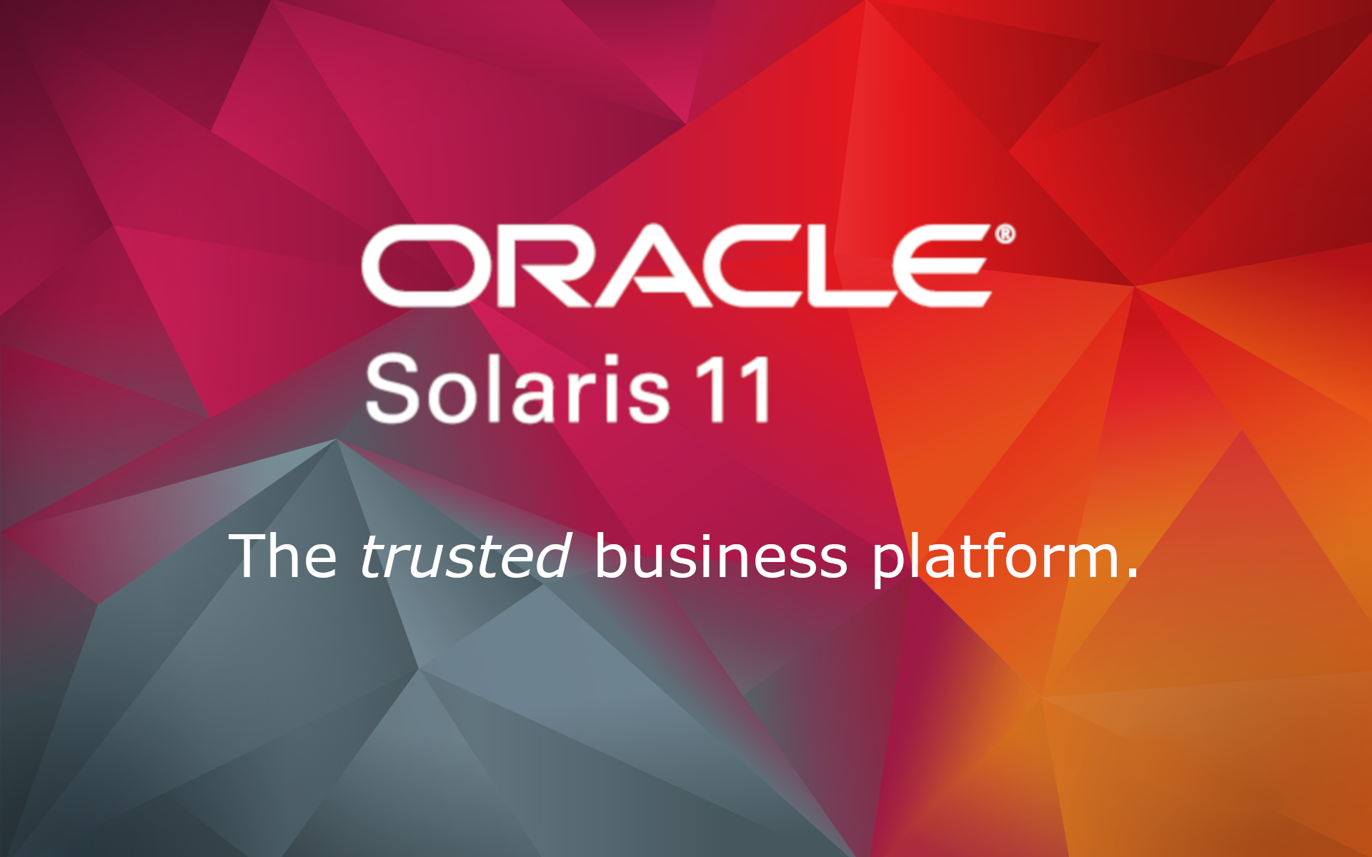
ORACLE SOLARIS 11.4
Duración: 30 horas

Slide 2
BIENVENIDA

Slide 3
Conozco cosillas de desarrollo, data analytics y BigData
Desarrollando desde los 8 años. Lenguajes de programación: C, C++, C#, Java, Python, ...
Ingeniería del dato: Business Intelligence, Data Analytics, Machine Learning, Deep Learning, ...
Diseño de arquitecturas y procesos Cloud y BigData: Hadoop, Spark, Hive, Casandra, Kafka, Flume, ...
Devops: Sistemas CI/CD, docker, kuberetes, openshift, openstack, ansible
Formación TI: Desarrollo, Sistemas, Testing, ...

Slide 4
ORGANIZACION
Metodología formativa
40% del tiempo para conceptos teóricos
60% del tiempo para prácticas
Material y actividades extra
Plataforma de aprendizaje
Grabación de las clases
Desarrollo de las clases
6 días de 6 horas con 3/2 descansos
Resolución de preguntas
Financiado a través de FUNDAE
Test de evaluación final

Slide 5
INTRODUCCIÓN A SOLARIS
1
Características clave, razones para su elección, cambios fundamentales...

Slide 6
INTRODUCCIÓN A ORACLE SOLARIS 11
Oracle Solaris: Innovación y Rendimiento
Evolución constante desde SunOS en 1982
Oracle Solaris 11: Lanzado en 2011, diseñado para la nube
Oracle Solaris 11.4: Lanzado en 2018

Slide 7
CARACTERÍSTICAS CLAVE DE ORACLE SOLARIS 11
Gestión de Paquetes Simplificada:
Sistema de Paquetes de Imágenes (IPS) para una fácil instalación y actualización
Mejoras en la virtualización Integrada:
Zonas de Solaris y Oracle VM Server para SPARC
Rendimiento y Escalabilidad:
Optimizado para sistemas de gran escala y cargas de trabajo intensivas
Seguridad Avanzada:
Protección de datos y cumplimiento con funciones de seguridad incorporadas

Slide 8
¿POR QUÉ ORACLE SOLARIS 11?
Confiabilidad:
Sistema operativo empresarial con soporte y actualizaciones a largo plazo
Eficiencia Operativa:
Herramientas automatizadas que reducen la complejidad y los costos operativos
Optimizado para la Nube:
Construido para entornos de nube pública, privada e híbrida
Compatibilidad hacia Adelante:
Garantía de compatibilidad con aplicaciones de versiones anteriores

Slide 9
DE SOLARIS 10 A SOLARIS 11 – CAMBIOS FUNDAMENTALES
Rediseño del sistema de archivos con ZFS como predeterminado.
Reemplazo de SVR4 con IPS para la gestión de paquetes.
Introducción de Zonas Ligeras y Zonas de Núcleo Completo.
Mejoras en la red con Crossbow Network Virtualization.

Slide 10
OPTIMIZACIÓN Y RENDIMIENTO – SOLARIS 11
Mejora de la eficiencia del sistema con el uso de Cgroups.
Integración de DTrace para diagnósticos en tiempo real.
Soporte mejorado para virtualización con Oracle VM.
Avances en seguridad, como la limitación de privilegios de usuario y el control de acceso basado en roles (RBAC).

Slide 11
ADMINISTRACIÓN Y MANTENIMIENTO – NOVEDADES EN SOLARIS 11
Sistema Fast Reboot para reinicios más rápidos.
Actualizaciones en vivo sin tiempo de inactividad.
Mejoras en SMF (Service Management Facility) para la gestión de servicios.
Soporte extendido y políticas de actualización de Oracle.

Slide 12
Conceptos básicos
2
Gestión de procesos y de memoria

Slide 13
GESTIÓN DE PROCESOS EN SOLARIS 11
Procesos y Threads: Entidades de ejecución en el sistema operativo, distinción y manejo.
Priorización y Planificación: Cómo Solaris asigna tiempo de CPU a procesos y cómo se pueden ajustar las prioridades.
Control de Procesos: Uso de comandos como `prstat`, `pkill`, y `nice`.

Slide 14
MEMORIA Y ALMACENAMIENTO CON ZFS EN SOLARIS 11
Memoria Virtual: Implementación y gestión de la memoria en Solaris 11, incluyendo swapping y paging.
Gestión de ZFS: Características del sistema de archivos ZFS, como snapshots, clones y pools de almacenamiento.
RAID-Z: Prevención de pérdida de datos y recuperación en ZFS.

Slide 15
SMF
2
Conceptos clave, configuración de servicios, solución de problemas, diagnóstico, reinicio y recuperación...

Slide 16
INTRODUCCIÓN A SMF
Conceptos Clave: SMF como reemplazo de los scripts init tradicionales, proporcionando reinicio automático, dependencias de servicios y gestión de estados.
Ventajas de SMF: Mejora en la confiabilidad del servicio, administración de configuración simplificada, y diagnósticos mejorados.

Slide 17
CONFIGURACIÓN DE SERVICIOS SMF
Identificación de Servicios: Uso de `svcs` para listar los servicios y su estado actual.
Habilitación/Deshabilitación de Servicios: Comandos `svcadm enable` y `svcadm disable` para controlar los servicios.
Configuración de Propiedades: Uso de `svccfg` para modificar la configuración de un servicio.

Slide 18
SOLUCIÓN DE PROBLEMAS CON SERVICIOS SMF
Uso de Logs y Manifiestos: Localización y revisión de los logs de servicios y manifiestos SMF para diagnósticos.
Recuperación de Servicios: Estrategias para el reinicio y recuperación de servicios con fallos.
Análisis de Dependencias: Cómo las dependencias afectan el inicio y la recuperación de servicios.

Slide 19
DIAGNÓSTICO DE SERVICIOS SMF
Uso de `svcs -xv`: Proporciona detalles sobre servicios con problemas.
Revisión de Logs: Ubicación típica en `/var/svc/log/`, crucial para entender errores específicos.

Slide 20
REINICIO Y RECUPERACIÓN DE SERVICIOS
Comando `svcadm restart`: Reinicia servicios específicos para aplicar cambios o recuperarse de fallos.
Gestión de Dependencias: Entender cómo las dependencias afectan el reinicio y la recuperación.

Slide 21
ESTRATEGIAS DE RESOLUCIÓN DE PROBLEMAS
Análisis de Logs: Identificar mensajes de error comunes y sus soluciones.
Uso de `svcadm clear`: Para servicios en estado de mantenimiento, preparándolos para un nuevo intento de inicio.

Slide 22
IPS
3
Introducción a IPS, instalación de software, configuración de repositorios, solución de problemas, diagnóstico, reinicio y recuperación...

Slide 23
INTRODUCCIÓN A IPS
IPS simplifica la gestión de paquetes en Solaris.
Permite instalaciones, actualizaciones y búsquedas eficientes de software.
Repositorios en línea y locales para paquetes.
Automatización de dependencias y actualizaciones.

Slide 24
INSTALACIÓN DE SOFTWARE CON IPS
Comando `pkg install` para añadir paquetes.
Búsqueda de paquetes con `pkg search`.
Actualizaciones con `pkg update`.

Slide 25
CONFIGURACIÓN DE REPOSITORIOS IPS
Uso de `pkg set-publisher` para agregar repositorios.
Creación de repositorios locales para control y rapidez.

Slide 26
CONFIGURACIÓN DE UN REPOSITORIO IPS LOCAL
Un repositorio local ofrece control y eficiencia.
Se configura con `pkgrepo` y se sirve con `pkg.depotd`.

Slide 27
SERVICIOS SMF PARA APACHE Y NGINX
Creación de manifiestos SMF para servicios web.
Comandos `svcadm` y `svccfg` para gestionar servicios.

Slide 28
PERSONALIZACIÓN Y SOLUCIÓN DE PROBLEMAS
Edición de archivos de configuración para cambiar puertos y otros ajustes.
Uso de logs para diagnóstico.

